Slide 1
Proje Planlama ve Değişiklik Yönetimi
Sedat Görmüş, PhD
Email : sedatgormus@gmail.com
: sedatgormus@ktu.edu.tr

Slide 2
İçerik
Mühendislik Standartları, Proje Kısıtları ve Gereksinimleri
Proje Yönetimi, Risk Yönetimi ve Değişiklik Kontrolü
Girişimcilik için dikkat edilmesi gerekenler
Projelerde Sürdürülebilirlik

Slide 3
Mühendislik Standartları

Slide 4
İçerik
Standart Nedir?
Neden Belli Standartları Takip Ediyoruz?
Belli Başlı Mühendislik Standartlarına Örnekler

Slide 5
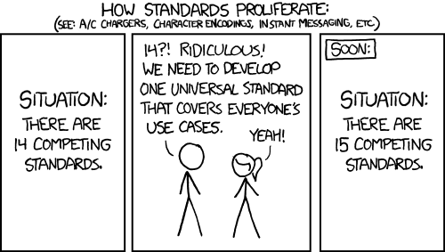
Standart Nedir?
Standart, bir şeyi yapmanın(üretmenin) tekrarlanabilir, uyumlu hale getirilmiş, üzerinde anlaşmaya varılmış ve belgelenmiş bir yoludur.
Standartlar sayesinde farklı şirketler tarafından üretilen ürünler birbirlerine uyumlu olarak çalışırlar (Örneğin cep telefonları, televizyonlar, v.b.)
Yazılım süreçlerindeki standartlar gerçeklenen çözümün kalitesini, test edilebilirliğini ve dokümantasyonunu belli kurallar çerçevesinde sağlamayı hedefler.

Slide 6
Neden Belli Standartları Takip Ediyoruz?
Uyumluluk
Kalite
Sürdürülebilirlik (Geriye uyum)
Öngörülebilirlik
Fikir üretimi ve Fikri mülkiyetin korunması(LTE, 5G, 6G)
Test edilebilirlik

Slide 7
Yazılım mühendisliği standart örnekleri
ISO/IEC 29119-1: Yazılım kavramları ve tanımları (published: Sept '13).
ISO/IEC 29119-2: Test Süreçleri (published: Sept '13).
ISO/IEC 29119-3: Test dökümantasyonu (published: Sept '13).
ISO/IEC 29119-4: Test teknikleri (published: 2014).
ISO/IEC 29119-5: Anahtar sözcük temelli test teknikleri (published: 2015).

Slide 8
Donanım ve Ağ Standartları
IEEE 802.11 (Hangi standart)
IEEE 802.3 (Hangi standart)
IETF rfc2460 (Hangi Standart)
AHCI (Advanced Host Controller Interface)
Bluetooth
I²C
PCI Express
……..
Notes:
WiFi
Ethernet
IPv6
The Advanced Host Controller Interface (AHCI) is a technical standard defined by Intel that specifies the register-level interface of Serial ATA (SATA) host controllers in a non-implementation-specific manner in its motherboard chipsets.^{[1]}

Slide 9
Yazılım Geliştiriciliği Nedir?
Yazılım geliştiriciliği problemin karmaşıklığına göre çok karmaşık bir problem olabilir.
Yazılım geliştirme bir problemi bilgisayar yoluyla kodlamaktan daha öte adımlar içrerir.
Son yıllarda, geliştiriciler, geliştirme aktivitesinin başarısını arttırmak için belli başlı geliştirme aktiviteleri belirlediler:
Problem tanımlama (Problem definition)
Problemi çözmek için gereksinim belirlenmesi (Requirements)
Yazılımı geliştirme için gerekli adımları planlama (Construction Planning)
Yazılım mimarisinin taslağının çıkartılması (High level software architecture)
Detaylı dizayn (Detailed Design)
Kodlama ve Hata ayıklama (Coding and Debugging)
Parça testi (Unit Testing)
Birleştirme Testi (Integration testing)
Birleştirme (Integration)
Sistem Testi (System Testing)
Bakım ve hata giderme (Corrective Maintenance)
Notes:
Eğer kendi başınıza program yazmışsanız, Bu listenin gereksiz formaliteler ve bürokrasi içerdiğini düşünebilirsiniz
Ancak, bu formalitelerin sayısı konusunda bir uzlaşıya varmak zor olabilir.
Bu adımları gelecekte daha detaylı şekilde tartışacağız.
Eğer kendi başınıza programlamayı öğrendiyseniz, Bu aktiviteleri teker teker ele alıp fark ederek bir programlama tecrübesi edinmemişsinizdir.
Sizin için geçerli olan sadece program yazdığınızdır ancak bu sadece formal anlamda kodu inşaa etmeye karşılık gelir.
Bu gerçekten etkin ve gerekli bir yazılım gerçekleştirme adımıdır ancak daha sonra ele alacağımız gibi çoğu zaman belli ir perspektif içermez.

Slide 10
Proje Kısıtları ve Gereksinimleri

Slide 11
İki kez ölç, Bir kez biç (Measure Twice, Cut Once)
Gereksinim analizinin önemi.
Üzerinde çalıştığın yazılım tipini belirle.
Problemin çok açık bir şekilde ifade edilmesini sağla.
Gereksinimlerin belirlenmesi.
Mimari gereksinimleri.
Bu analizlerde ne kadar zaman harcamalıyız.

Slide 12
Gereksinim analizinin önemi
Hayatın her alanında olduğu gibi, Yazılım mühendisliğinde de planlama ve proje gereksinimleri iyi bir şekilde belirleme ortaya çıkacak ürünün kalitesi açısından birincil öneme sahiptir.
Planlama sırasında problemi ve projeden beklenen çıktıları ayrıntılı şekilde ele almak, projenin başarısı için önemlidir.
Eğer planlama yeterince detaylandırılmamışsa, Yazılım inşası sırasında fark edilen eksikler planlama aşamasına yansıtılarak, ortaya daha iyi bir ürün çıkarılmalıdır. (Bu da ekstra zaman kaybı ve maliyet anlamına gelir)
Notes:
If you emphasize quality at the end of a project, you emphasize system testing. Testing is what many people think of when they think of software quality assurance. Testing, however , is only one part of a complete quality -assurance strategy, and it's not the most influential part . Testing can't detect a flaw such as building the wrong product or building the right product in the wrong way. Such flaws must be worked out earlier than in testing— before construction begins.
If you emphasize quality in the middle of the project, you emphasize construction practices. Such practices are the focus of most of this course. If you emphasize quality at the beginning of the project, you plan for, require, and design a high-quality product . If you start the process with designs for a Murat 124, you can test it all you want to, and it will never turn into a Rolls-Royce. You might build the best possible Murat 124, but if you want a Rolls-Royce, you have to plan from the beginning to build one. In software development, you do such planning when you define the problem, when you specify the solution, and when you design the solution.
Since construction is in the middle of a software project, by the time you get to construction, the earlier parts of the project have already laid some of the groundwork for success or failure. During construction , however, you should at least be able to determine how good your situation is and to back up if you see the black clouds of failure looming on the horizon. The rest of this chapter describes in detail why proper preparation is important and tells you how to determine whether you're really ready to begin construction.

Slide 13
Gereksinim Analizi Yeni Yazılım Süreçleri için Uygun mudur?
Bazılarınız, mimari, dizayn ve proje planlamasının yeni nesil yazılım geliştirme faaliyetleri için uygun olmadığını düşünebilir.
Ancak, veriler ve yazılım geliştirme alanındaki tecrübeler bu tezi doğrulamamaktadır.
Ayrıca çeşitli yazılım projelerinden elde edilen veriler, iyi bit hazırlık dönemi geçirem projelerin diğerlerine göre daha başarılı olduğunu göstermiştir.
Gereksinim analizinin ana amacı sizce nedir ?
Ancak yazılım inşası için gerekli hazırlık adımı ve gereksinim analizleri genelgeçer her projeye uygulanacak kuralları içermez. Her proje için farklı bir yaklaşım gerekebilir.
Notes:
Some people have asserted that upstream activities such as architecture, design, and project planning aren't useful on modern software projects . In the main, such assertions are not well supported by research, past or present, or by current data. (See the rest of this chapter for details.) Opponents of prerequisites typically show examples of prerequisites that have been done poorly and then point out that such work isn't effective. Upstream activities can be done well, however, and industry data from the 1970s to the present day indicates that projects will run best if appropriate preparation activities are done before construction begins in earnest.
By far the most common project risks in software development are poor requirements and poor project planning, thus preparation tends to focus on improving requirements and project plans.

Slide 14
Gereksinim Analizi ve Hazırlık Aşamasının Eksik Olmasının Başlıca Nedenleri
Bir çok yazılım geliştirici, projelerin planlama ve hazırlık aşamasını gerçekleyecek alt yapıya sahip değillerdir.
Bu adımlar yöneticilik ve planlama gibi ekstra yetenekler gerektirir.
Ve bu tür hazırlık çalışmaları ancak tekrar tekrar yapılarak mükemmelleştirilebilir.
Diğer bir neden ise bir çok yazılım geliştirici kodlamanın dayanılmaz çekiciliğine kapılıp, hazırlık aşamasını atlayabilirler.
Diğer bir neden ise, yöneticilerin hazırlık ve gereksinim analizinin önemini kavrayamamalarıdır.
Notes:
Suggestion 1: Read the argument in the next section. It may tell you a few things you haven't thought of.
Suggestion 2: Pay attention to the problems you experience. It takes only a few large programs to learn that you can avoid a lot of stress by planning ahead. Let your own experience be your guide.
A few years ago, however, I was working on a Department of Defense project that was focusing on requirements development when the Army general in charge of the project came for a visit. We told him that we were developing requirements and that we were mainly talking to our customer, capturing requirements, and outlining the design. He insisted on seeing code anyway. We told him there was no code, but he walked around a work bay of 100 people, determined to catch someone programming. Frustrated by seeing so many people away from their desks or working on requirements and design, the large, round man with the loud voice finally pointed to the engineer sitting next to me and bellowed, "What's he doing? He must be writing code!" In fact, the engineer was working on a document-formatting utility, but the general wanted to find code, thought it looked like code, and wanted the engineer to be working on code, so we told him it was code.
If the manager of your project pretends to be a brigadier general and orders you to start coding right away, it's easy to say, "Yes, Sir!" (What's the harm? The old guy must know what he's talking about.) This is a bad response, and you have several better alternatives. First, you can flatly refuse to do work in an ineffective order. If your relationships with your boss and your bank account are healthy enough for you to be able to do this, good luck.
A second questionable alternative is pretending to be coding when you're not. Put an old program listing on the corner of your desk. Then go right ahead and develop your requirements and architecture, with or without your boss's approval. You'll do the project faster and with higher-quality results. Some people find this approach ethically objectionable, but from your boss's perspective, ignorance will be bliss.
Third, you can educate your boss in the nuances of technical projects. This is a good approach because it increases the number of enlightened bosses in the world. The next subsection presents an extended rationale for taking the time to do prerequisites before construction.
Finally, you can find another job. Despite economic ups and downs, good programmers are perennially in short supply (BLS 2002), and life is too short to work in an unenlightened programming shop when plenty of better alternatives are available.

Slide 15
Gereksinim Analizi ve Hazırlık Gereklidir
Mantıksal Yaklaşım;
Herhangi bir projeden önce hazırlık yapmak gerekir ve bu yazılım projeleri için de gereklidir.
Büyük projeler için uzun bir hazırlık süreci ve küçük projeler için kısa bir hazırlık süreci gereklidir.
Yönetimsel anlamda, hazırlık sayesinde projenin süresi, gerekli insan ve geliştirme ortamı kaynakları,
Teknik anlamda, Projeden beklenen çıktının belirlenmesi (yanlış çıktı projenin çöpe gitmesi sonucunu doğuracaktır.).

Slide 16
Gereksinim Analizi ve Hazırlık Gereklidir
Örneğin;
Eğer bir ev yapıyorsanız, öncelikle belli bir proje ve planlama yaparsınız. Hemen betonu dökmez ve yapıya başlamazsınız.
Yazılım geliştirme süreci besin zincirinin son halkası olarak düşünülebilir.
Eğer bir ton balığı yada somon balığı nükleer atıklarla dolu bir alanda besleniyorsa, bu balıkları avlayan martılar bütün yedikleri balıklardaki zehirli maddeleri vücutlarında biriktirecektir.
Benzer olarak mimaride ve gereksinim analizinde yapılan bütün hatalar programcının geliştirdiği kodda birikecek ve programcının hayatını zorlaştıracaktır.

Slide 17
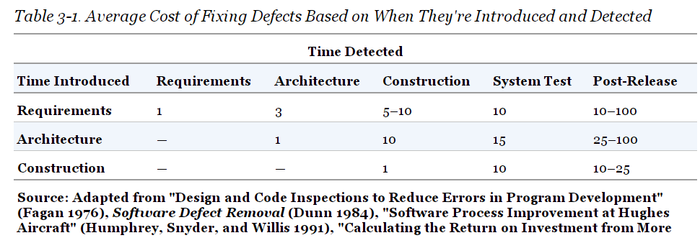
Gereksinim Analizi ve Hazırlık Gereklidir
Veri olarak;

Slide 18
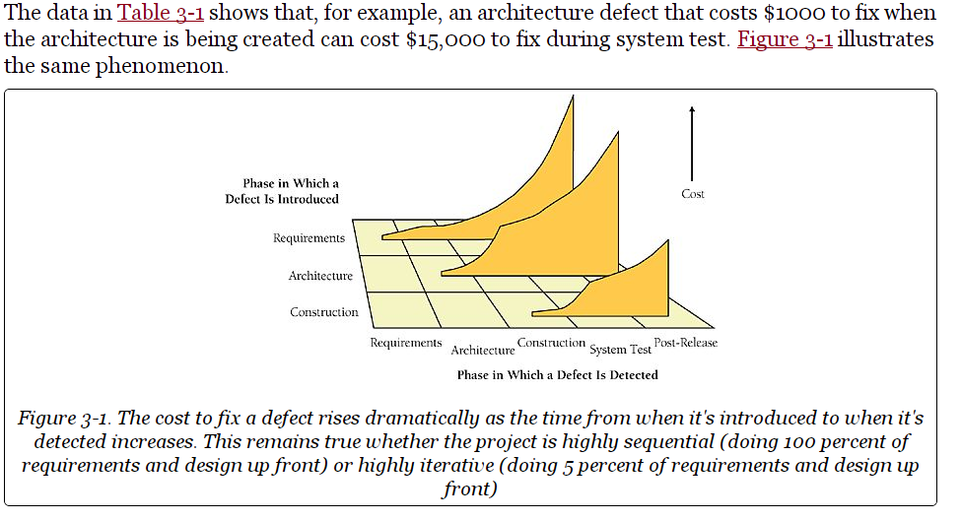
Gereksinim Analizi ve Hazırlık Gereklidir
Veri olarak;
Notes:
The average project still exerts most of its defect-correction effort on the right side of Figure 3-1 , which means that debugging and associated rework takes about 50 percent of the time spent in a typical software development cycle (Mills 1983; Boehm 1987a; Cooper and Mullen 1993; Fishman 1996; Haley 1996; Wheeler, Brykczynski, and Meeson 1996; Jones 1998; Shull et al. 2002; Wiegers 2002).
Dozens of companies have found that simply focusing on correcting defects earlier rather than later in a project can cut development costs and schedules by factors of two or more (McConnell 2004). This is a healthy incentive to find and fix your problems as early as you can.

Slide 19
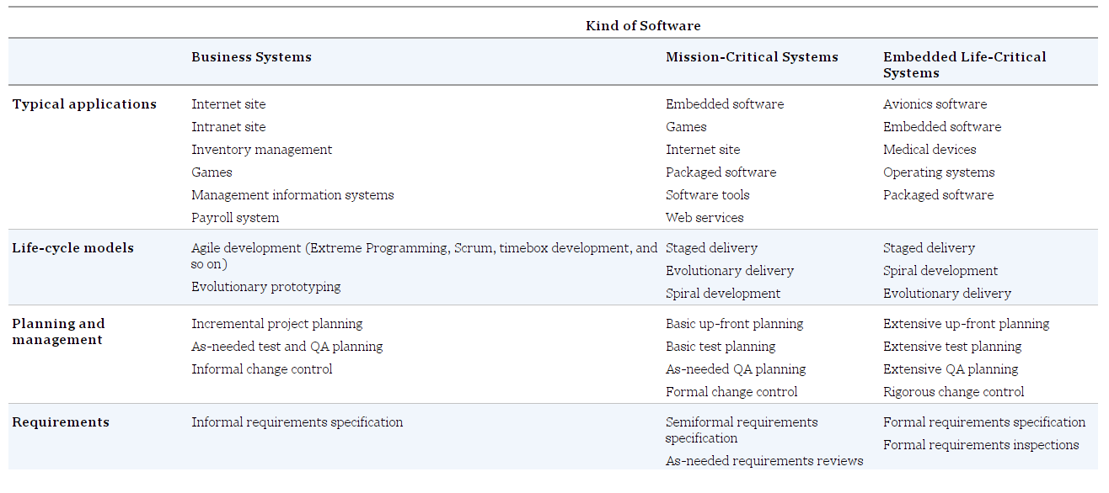
Ne Tür Bir Yazılım Üzerinde Çalıştığına Karar Ver.
Her yazılım projesi için gereken hazırlık ve inşa süreçleri farklılık gösterecektir.
Zira her proje kendine ait gereksinimler içerir.
Ancak genel olarak projeler belli başlı kategorilere ayrılabilir.
Notes:
Different kinds of software projects call for different balances between preparation and construction. Every project is unique, but projects do tend to fall into general development styles. Table 3-2 shows three of the most common kinds of projects and lists the practices that are typically best suited to each kind of project.
McConnell, Steve (2004-06-09). Code Complete (2nd Edition) (Developer Best Practices) (Kindle Locations 1073-1075). Pearson Education. Kindle Edition.

Slide 20
Ne Tür Bir Yazılım Üzerinde Çalıştığına Karar Ver.
Business systems projelerindeki geliştirme faaliyetleri daha çok tekrarlayan dizayn yaklaşımıyla yapılır. Burada genellikle inşa, gereksinim analizi, planlama ve mimari birbirlerinin içine geçmiş şekilde ele alınır.
Ancak bu processler kritik sistemlere uygulanırken, çok daha formal, planlı ve ardışıl bir yaklaşım gerekir.

Slide 21
Tekrarlamalı yaklaşımın gereksinimler üzerindeki etkisi.
Bazı yazılım geliştiriciler iterative (tekrarlamalı) bir yaklaşımla gerçekleştirilen projelerin gereksinim analizine ihtiyaç duymadığını belirtirler.
Ancak, Bu yaklaşım doğru değildir.
Proje iterative olarak da gerçekleştirilmiş olsa, projedeki hataların ilk aşamada elenmesi, proje maliyetini ciddi oranda azaltacaktır.
Aşağadaki iki örneğe göz atalım. Bu örnekler gerçek bir analizi yansıtmadıkları halde iki yaklaşımın farkını gösterebilirler.

Slide 22
Gereksinim analizi olmadan yapılan iki farklı geliştirme süreci
Notes:
Gereksinim analizi olmadan yapılan ardışıl (Sequential) geliştirme yaklaşımında, proje adımları teker teker tamamlanır, eğer kodda bir hata varsa bunun fark edilip giderilmesi projenin sonuna sarkabilir. Bu durumda, projenin tekrar yapılmasının maliyeti orijinal proje maliyetidir.
Gereksinim analizi olmadan yapılan İterative geliştirme durumunda ise her adım sonunda yapılan kontrollerin projeye olan maliyeti daha az olacaktır. Sonuç itibariyle ardışıl proje maliyeti 1 milyon dolar olurken, iterative geliştirme faaliyet 875 bin dolarda kalmıştır. Ancak her iki durumda da proje maliyetleri yüksektir.
The iterative project that abbreviates or eliminates prerequisites will differ in two ways from a sequential project that does the same thing.
First, average defect correction costs will be lower because defects will tend to be detected closer to the time they were inserted into the software. However, the defects will still be detected late in each iteration, and correcting them will require parts of the software to be redesigned, recoded, and retested— which makes the defect-correction cost higher than it needs to be.
Second, with iterative approaches costs will be absorbed piecemeal, throughout the project, rather than being clustered at the end. When all the dust settles, the total cost will be similar but it won't seem as high because the price will have been paid in small installments over the course of the project, rather than paid all at once at the end.

Slide 23
Gereksinim analizi olduğunda
Notes:
Buradan da anlaşılacağı gibi gereksinim analizi proje maliyetlerini ciddi miktarda azaltabilir.
As Table illustrates , a focus on prerequisites can reduce costs regardless of whether you use an iterative or a sequential approach. Iterative approaches are usually a better option for many reasons, but an iterative approach that ignores prerequisites can end up costing significantly more than a sequential project that pays close attention to prerequisites.
As Table suggested, most projects are neither completely sequential nor completely iterative. It isn't practical to specify 100 percent of the requirements or design up front, but most projects find value in identifying at least the most critical requirements and architectural elements early.

Slide 24
Gereksinim Analizi Çoğu Projede İnşa Aşamasında da Devam Eder
Notes:
One common rule of thumb is to plan to specify about 80 percent of the requirements up front, allocate time for additional requirements to be specified later, and then practice systematic change control to accept only the most valuable new requirements as the project progresses. Another alternative is to specify only the most important 20 percent of the requirements up front and plan to develop the rest of the software in small increments, specifying additional requirements and designs as you go. Figure 3-2 and Figure 3-3 reflect these different approaches.
McConnell, Steve (2004-06-09). Code Complete (2nd Edition) (Developer Best Practices) (Kindle Locations 1216-1220). Pearson Education. Kindle Edition.

Slide 25
Ardışıl yada İterative, Hangi Yöntemle Geliştirme Yapmalıyım?
Proje tipi nedir (Time Critical, Business, etc.)
Proje ne kadar formal bir projedir?
Elemanların Kabiliyetleri hangi tip proje yürütmeye uygundur?
Projenin amaçları nelerdir (Uçuş seyir yazılımının amacı nettir, Ancak internetten ticaret sitesinin gereksinimleri değişebilir)
İterative bir yaklaşım projenin gereksinimlerinin iyi şekilde tanımlanamadığı projeler için uygun olabilir.
Ayrıca eğer dizayn kompleks ise.
Geliştirici takımı projeyi iyi anlayamamışsa.
Projedeki risk miktarı fazlaysa.
Uzun vadedeki kestirilebilirlik önemliyse
Ve dizayn ve gereksinimleri değiştirmenin maliyeti düşükse.
Iterative yaklaşım tercih edilebilir.
Ardışıl proje yaklaşımı gereksinimlerin kestirilebilir ve kararlı olduğu durumlarda kullanılabilir.
Ayrıca, dizayn basit ve iyi anlaşılmışsa
Geliştiriciler uygulama alanıyla bilgiye ve tecrübeye sahipse
Projenin riskleri kestirilebilir derecede ve azsa
Projenin uzun süre içinde çıktılarının önceden belirlenmesi önemliyse
Dizayn ve gereksinimlerin değiştirilmesi proje maliyetini artıracaksa.
Ardışıl yaklaşım tercih edilebilir.
Notes:
CHOOSING BETWEEN ITERATIVE AND SEQUENTIAL APPROACHES The extent to which prerequisites need to be satisfied up front will vary with the project type indicated in Table 3-2 , project formality, technical environment , staff capabilities, and project business goals. You might choose a more sequential (up-front) approach when The requirements are fairly stable. The design is straightforward and fairly well understood. The development team is familiar with the applications area. The project contains little risk. Long-term predictability is important. The cost of changing requirements, design, and code downstream is likely to be high. You might choose a more iterative (as-you-go) approach when The requirements are not well understood or you expect them to be unstable for other reasons. The design is complex, challenging, or both. The development team is unfamiliar with the applications area. The project contains a lot of risk. Long-term predictability is not important. The cost of changing requirements, design, and code downstream is likely to be low. Software being what it is, iterative approaches are useful much more often than sequential approaches are. You can adapt the prerequisites to your specific project by making them more or less formal and more or less complete, as you see fit. For a detailed discussion of different approaches to large and small projects (also known as the different approaches to formal and informal projects), see Chapter 27 .

Slide 26
Proje Yönetimi, Risk Yönetimi ve Değişiklik Kontrolü

Slide 27
İçerik
Problem tanımlama adımı
Gereksinimler adımı ve Risklerin Belirlenmesi
Mimari Tasarım ve Değişikliklerin Kontrolü

Slide 28
Problemi Doğru Tanımlama Çözüm İçin Vazgeçilmez İlk Adımdır
Notes:
The first prerequisite you need to fulfill before beginning construction is a clear statement of the problem that the system is supposed to solve. This is sometimes called "product vision," "vision statement," "mission statement," or "product definition." Here it's called "problem definition." Since this book is about construction, this section doesn't tell you how to write a problem definition; it tells you how to recognize whether one has been written at all and whether the one that's written will form a good foundation for construction.
Daha önce söylediğimiz gibi, bu derste problemi nasıl doğru tanımlayacağımıza değimeyeceğiz, ancak doğru tanımlanmış bir problemi anlamamız lazım.
Mesela, MegaMart gelen siparişleri karşılayamıyor

Slide 29
Problem Tanımlayalım
Şimdi Siz SuperMart Web uygulamasından sorumlu geliştiricisiniz.
Aşağadaki İfadelerden hangisi sizin için doğru bir problem tanımı olur
SuperMart Web uygulaması gelen siparişleri optimum şekilde karşılayamıyor.
SuperMart’ın gelen siparişleri karşılaması için, web uygulamasındaki gömülü sunucu tabanlı sınıfların optimizasyon probleminin çözülmesi gerekir.
Notes:
The problem definition should be in user language, and the problem should be described from a user's point of view.
It usually should not be stated in technical computer terms. The best solution might not be a computer program.
The penalty for failing to define the problem is that you can waste a lot of time solving the wrong problem.
This is a double-barreled penalty because you also don't solve the right problem.

Slide 30
Gereksinimler
Gereksinimler detaylı olarak yazılımın yapması gereken fonksiyonları sıralar
Gereksinimler Aşağıdaki Terimlerle de İfade Edilebilir;
Gereksinim İnşası
Analiz
Yazılım gereksinimleri
Şartname
Fonksiyonel Şartname
Notes:
Requirements describe in detail what a software system is supposed to do, and they are the first step toward a solution. The requirements activity is also known as "requirements development," "requirements analysis," "analysis," "requirements definition," "software requirements," "specification," "functional spec," and "spec."

Slide 31
Neden Resmi Gereksinimlerin Tanımlanması Gerekir?
Programcı değil KULLANICI odaklı bir inşa projesi için gereksinim analizi KAÇINILMAZDIR.
Eğer gereksinimler açıkça tanımlandıysa, kullanıcı gereksinimleri inceleyip proje başlamadan önce çıktılar konusunda fikirlerini ifade eder ve gereksinimleri kabul eder. (!!!!!Expectation Management !!!!).
İyi tanımlanmamış gereksinimler, genellikle programlama anında tahmin edilerek yapılır ve kullanıcıyı geliştirme döngüsü dışında bıraktığı için sorunlu bir durumdur.
Bu gibi durumlarda ciddi anlaşmazlıklar ve proje içinde tartışmalar olabilir.
Ayrıca eğer birden fazla programcının içinde çalıştığı bir proje varsa, programcılar arasındaki anlaşmazlıklar kolayca gereksinimlere bakılarak çözülebilir (Bundan emin değilim)
Notes:
Explicit requirements help to ensure that the user rather than the programmer drives the system's functionality.
If the requirements are explicit, the user can review them and agree to them.
Explicit requirements keep you from guessing what the user wants.
If you have a disagreement with another programmer about what the program is supposed to do, you can resolve it by looking at the written requirements.

Slide 32
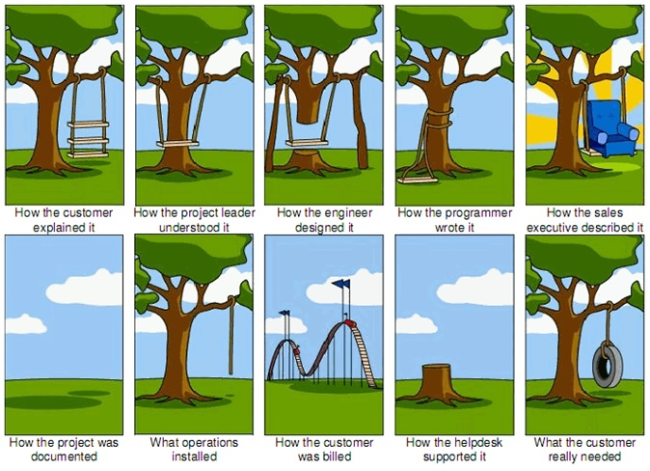

Slide 33
Neden Resmi Gereksinimlerin Tanımlanması Kaçınılmazdır?
Gereksinimleri iyi tanımlanmış bir proje, geliştirme sırasında oluşacak hataların dizaynı değiştirmeye gerek kalmadan çözülebilmesine olanak tanır.
Aksi durumda gereksinimlerin değişmesi projenin büyük parçalarının çöpe gitmesine neden olacaktır.
Daha önce de söylediğimiz gibi gereksinim sırasında projeye eklemlenen bir hatanın tamiri projenin ilerleyen aşamalarında düzeltilmesi çok pahalı hale gelebilir.
Notes:
Paying attention to requirements helps to minimize changes to a system after development begins. If you find a coding error during coding, you change a few lines of code and work goes on. If you find a requirements error during coding, you have to alter the design to meet the changed requirement. You might have to throw away part of the old design , and because it has to accommodate code that's already written, the new design will take longer than it would have in the first place. You also have to discard code and test cases affected by the requirement change and write new code and test cases. Even code that's otherwise unaffected must be retested so that you can be sure the changes in other areas haven't introduced any new errors.
As we highlighted before If detected during coding, it's 5– 10 times as expensive; during system test, 10 times; and post-release, a whopping 10– 100 times as expensive as it would be if it were detected during requirements development.

Slide 34
Sabitlenmiş Gereksinimler?!
Projeden önce sabitlenmiş gereksinimler her program geliştiricisinin hayalidir ve ne yazık ki çoğu zaman gerçekçi değildir.
Her ne kadar müşterinizle gereksinimler konusundaki dokumanı sabitlemiş olsanız da, proje ilerledikçe müşteriniz yeni gereksinimlerle size gelecektir.
Bu durumda gereksinim analizi yaparken nasıl bir yaklaşım sergileyebilirsiniz?
Her ne kadar, gereksinimlerin değişmesi proje geliştirme safhasında baş ağrıtan bir durum olsa da, kendinizi buna hazırlamalısınız.
Zira proje başında anlaşılan gereksinimleri katı bir şekilde izlemeye çalışmak müşterinizi mutsuz edecektir.
Bu durumda ne kadar değişiklik kabul edilebilir değişikliktir ?
Notes:
On a typical project, however, the customer can't reliably describe what is needed before the code is written. The problem isn't that the customers are a lower life form. Just as the more you work with the project, the better you understand it, the more they work with it, the better they understand it. The development process helps customers better understand their own needs, and this is a major source of requirements changes (Curtis, Krasner, and Iscoe 1988; Jones 1998 ; Wiegers 2003). A plan to follow the requirements rigidly is actually a plan not to respond to your customer.
McConnell, Steve (2004-06-09). Code Complete (2nd Edition) (Developer Best Practices) (Kindle Locations 1318-1320). Pearson Education. Kindle Edition.

Slide 35
Gereksinimlerde ne kadar değişiklik kabul edilebilir?
Tipik olarak IBM ve benzer şirketler, gereksinimlerin proje sırasında %25 miktarında bir değişikliğe uğradığını belirtirler.
Buda projede yapılan değişiklik çalışmalarının %70-%85 kadarına karşılık gelir.
Peki kendinizi ve müşterinizi risklerden nasıl koruyabilirsiniz?
Notes:
How much change is typical? Studies at IBM and other companies have found that the average projecar ever made, belong to the Flat Earth Society, and make a pilgrimage to the alien landing site at Roswell, New Mexico , every four yearct experiences about a 25 percent change in requirements during development (Boehm 1981, Jones 1994, Jones 2000), which accounts for 70 to 85 percent of the rework on a typical project (Leffingwell 1997, Wiegers 2003). Maybe you think the Pontiac Aztek was the greatest s. If you do, go ahead and believe that requirements won't change on your projects. If, on the other hand, you've stopped believing in Santa Claus and the Tooth Fairy, or at least have stopped admitting it, you can take several steps to minimize the impact of requirements changes.
McConnell, Steve (2004-06-09). Code Complete (2nd Edition) (Developer Best Practices) (Kindle Locations 1321-1326). Pearson Education. Kindle Edition.

Slide 36
Gereksinim değişikliklerini projeye dahil edebilmek-1
Gereksinimlere iyice bakın, eğer gereksinimler projenin herhangi bir aşamasında (erken olması yararınızadır) doğru durmuyorsa, analize geri dönün.
Müşterinizin gereksinim değiştirmenin onlara maliyetini bilmelerini sağlayın.
Bir gereksinim değişikliği prosedürü oluşturun. Eğer müşteriniz değişikliklerde kararlıysa, çok sık olmamak şartıyla değişiklikleri kabul etmelisiniz.
Siz ilerde bir proje yöneticisi olduğunuzda tipik olarak gereksinim analizinden sonra hesapladığınız proje miktarına %100 civarı bir overhead (ekstra) koyabilirsiniz. Bu sizin müşteri gereksinim değişikliği ihtiyaçlarına kolayca cevap vermenizi sağlayabilir.
Notes:
Use the requirements checklist at the end of the section to assess the quality of your requirements . If your requirements aren't good enough, stop work , back up, and make them right before you proceed. Sure, it feels like you're getting behind if you stop coding at this stage.
Make sure everyone knows the cost of requirements changes. Clients get excited when they think of a new feature. In their excitement, their blood thins and runs to their medulla oblongata and they become giddy, forgetting all the meetings you had to discuss requirements, the signing ceremony, and the completed requirements document.
Set up a change-control procedure. If your client's excitement persists, consider establishing a formal change-control board to review such proposed changes. It's all right for customers to change their minds and to realize that they need more capabilities. The problem is their suggesting changes so frequently that you can't keep up.

Slide 37
Gereksinim değişikliklerini projeye dahil edebilmek - 2
Ve her şeyden önemlisi, geliştirme yaklaşımlarınızı değişikleri kabul edecek şekilde tasarlayınız.
Evrimsel geliştirme yaklaşımı ve modüler kod geliştirme size oldukça yardımcı olacaktır.
Küçük parçalar geliştirip müşteriden geri dönüş aldıktan sonra küçük adımlarla projenizi tamamlayabilirsiniz.
Eğer bunlardan herhangi birini yada tamamını yapamıyorsanız, projeyi iptal etmeyi düşünmeye başlayabilirsiniz.
Notes:
Use development approaches that accommodate changes. Some development approaches maximize your ability to respond to changing requirements. An evolutionary prototyping approach helps you explore a system's requirements before you send your forces into build it. Evolutionary delivery is an approach that delivers the system in stages. You can build a little, get a little feedback from your users, adjust your design a little, make a few changes, and build a little more. The key is using short development cycles so that you can respond to your users quickly.
McConnell, Steve (2004-06-09). Code Complete (2nd Edition) (Developer Best Practices) (Kindle Locations 1349-1353). Pearson Education. Kindle Edition.
Keep your eye on the business case for the project. Many requirements issues disappear before your eyes when you refer back to the business reason for doing the project. Requirements that seemed like good ideas when considered as "features" can seem like terrible ideas when you evaluate the "incremental business value." Programmers who remember to consider the business impact of their decisions are worth their weight in gold—although I'll be happy to receive my commission for this advice in cash.
McConnell, Steve (2004-06-09). Code Complete (2nd Edition) (Developer Best Practices) (Kindle Locations 1362-1365). Pearson Education. Kindle Edition.

Slide 38
Gereksinimler İçin Denetleme Listesi-1 (Requirements Checklist)
Sistem girdileri belirlendi mi?
Sistem girdilerinin kaynakları belirlendi mi?
Sistem girdilerinin kararlılığı ve doğruluğu test edildi mi?
Sistem girdilerinin değer aralıkları belirlendi mi?
Sistem girdilerinin sıklığı belirlendi mi?
Sistem çıktıları kararlılıkları, hedefleri, veri aralıkları, sıklıkları ve formatları dahil olmak üzere belirlendi mi?
Çıktı formatlarının farklı hedefler için belirlenmesi yapıldı mı?(Web sayfaları raporlar, etc)
Sistem
(Black Box Approach)
Girdiler
Çıktılar
Notes:
Bu derste gereksinim analizinin nasıl yapılacağı anlatılmayacaktır. Ancak gereksinimlerin doğru yapıldığını kontrol etmek için bu soruları sorabiliriz.
Are all the inputs to the system specified, including their source, accuracy, range of values, and frequency?
Are all the outputs from the system specified, including their destination, accuracy, range of values, frequency, and format?
Are all output formats specified for Web pages, reports, and so on?

Slide 39
Gereksinimler İçin Denetleme Listesi - 2 (Requirements Checklist)
Dış donanım ve yazılım arayüzleri eksiksiz bir şekilde belirlendi mi?
Dış haberleşme arayüzleri belirlendi mi?(handshaking, error-checking, ve haberleşme protokolleri dahil olarak.)
Kullanıcının gereksinimi olan bütün görevler belirlendi mi?
Her görev (task) için gerekli veri ve her görevden çıkacak veriler belirlendi mi?
Notes:
Are all the external hardware and software interfaces specified?
Are all the external communication interfaces specified, including handshaking, error-checking, and communication protocols?
Are all the tasks the user wants to perform specified?
Is the data used in each task and the data resulting from each task specified?
Is the expected response time, from the user's point of view, specified for all necessary operations?
Are other timing considerations specified, such as processing time, datatransfer rate, and system throughput?
Is the level of security specified?
Is the reliability specified, including the consequences of software failure, the vital information that needs to be protected from failure, and the strategy for error detection and recovery?
Are the requirements written in the user's language?
Do the users think so?
Does each requirement avoid conflicts with other requirements? Are acceptable tradeoffs between competing attributes specified— for example, between robustness and correctness? Do the requirements avoid specifying the design? Are the requirements at a fairly consistent level of detail? Should any requirement be specified in more detail? Should any requirement be specified in less detail? Are the requirements clear enough to be turned over to an independent group for construction and still be understood? Do the developers think so? Is each item relevant to the problem and its solution? Can each item be traced to its origin in the problem environment? Is each requirement testable? Will it be possible for independent testing to determine whether each requirement has been satisfied? Are all possible changes to the requirements specified, including the likelihood of each change?
McConnell, Steve (2004-06-09). Code Complete (2nd Edition) (Developer Best Practices) (Kindle Locations 1378-1381). Pearson Education. Kindle Edition.

Slide 40
Gereksinimler İçin Denetleme Listesi - 3
(Kalite gereksinimleri)
Uygulamanın tepki süresi kullanıcın beklentisiyle bütün parçalar ve operasyonlar için örtüşüyor mu?
Diğer zamanlama kısıtlamaları belirlendi mi?
Örneğin veri transfer zamanı, hesaplama zamanı, ve sistem transfer hızı? (Burada SMS projesinden bahsedelim)
Sistem için gerekli güvenlik prosedürleri ve seviyeleri belirlendi mi? (genelde bir uygulamaya erişimler kullanıcı yetkilerine göre sınırlandırılmalıdır)
Sistemden beklenen kararlılık ve ayakta kalma süresi (up-time) belirlendi mi?
Ayrıca, eğer sistemde bir arıza olursa verilerin sağlıklı şekilde saklanması garati edilebilir mi?
Notes:
Is the expected response time, from the user's point of view, specified for all necessary operations?
Are other timing considerations specified, such as processing time, datatransfer rate, and system throughput?
Is the level of security specified?
Is the reliability specified, including the consequences of software failure, the vital information that needs to be protected from failure, and the strategy for error detection and recovery?
Are the requirements written in the user's language?
Do the users think so?
Does each requirement avoid conflicts with other requirements? Are acceptable tradeoffs between competing attributes specified— for example, between robustness and correctness? Do the requirements avoid specifying the design? Are the requirements at a fairly consistent level of detail? Should any requirement be specified in more detail? Should any requirement be specified in less detail? Are the requirements clear enough to be turned over to an independent group for construction and still be understood? Do the developers think so? Is each item relevant to the problem and its solution? Can each item be traced to its origin in the problem environment? Is each requirement testable? Will it be possible for independent testing to determine whether each requirement has been satisfied? Are all possible changes to the requirements specified, including the likelihood of each change?
McConnell, Steve (2004-06-09). Code Complete (2nd Edition) (Developer Best Practices) (Kindle Locations 1378-1381). Pearson Education. Kindle Edition.

Slide 41
Gereksinimler İçin Denetleme Listesi - 4
(Kalite gereksinimleri)
Makineler için hafıza ve disk kapasiteleri belirlendi mi?
Sistemin bakım yapılabilirliği ve farklı fonksiyonel değişiklilere uygunluğu, çevresel faktörlerdeki değişime uygunluğu, yazılımdaki arayüzlerde olacak değişimlere uygunluğu belirlendi mi?*
Başarı ve başarısızlığın tanımı ve projeden minimum beklentiler belirlendi mi?
Notes:
Is the expected response time, from the user's point of view, specified for all necessary operations?
Are other timing considerations specified, such as processing time, datatransfer rate, and system throughput?
Is the level of security specified?
Is the reliability specified, including the consequences of software failure, the vital information that needs to be protected from failure, and the strategy for error detection and recovery?
Are minimum machine memory and free disk space specified?
Is the maintainability of the system specified, including its ability to adapt to changes in specific functionality, changes in the operating environment, and changes in its interfaces with other software?
Is the definition of success included? Of failure?
Are the requirements written in the user's language?
Do the users think so?
Does each requirement avoid conflicts with other requirements? Are acceptable tradeoffs between competing attributes specified— for example, between robustness and correctness? Do the requirements avoid specifying the design? Are the requirements at a fairly consistent level of detail? Should any requirement be specified in more detail? Should any requirement be specified in less detail? Are the requirements clear enough to be turned over to an independent group for construction and still be understood? Do the developers think so? Is each item relevant to the problem and its solution? Can each item be traced to its origin in the problem environment? Is each requirement testable? Will it be possible for independent testing to determine whether each requirement has been satisfied? Are all possible changes to the requirements specified, including the likelihood of each change?
McConnell, Steve (2004-06-09). Code Complete (2nd Edition) (Developer Best Practices) (Kindle Locations 1378-1381). Pearson Education. Kindle Edition.

Slide 42
Gereksinimlerin kalitesinin denetlenmesi - 1
Gereksinimler kullanıcının dilinde, kolayca anlaşılır biçimde mi yazıldı?
Gereksinimler birbiriyle çelişiyor mu?
Birbirleriyle ilintili sistem çıktıları arasındaki tradeofflar belirlendi mi? (Örneğin, kararlılık ve doğruluk)
Gereksinimler dizayn ayağına dokunmuyor mu ? (gereksinim dizayn içermmemeli)
Gereksinimler yeterli detaylara sahip mi?
Herhangi bir gereksinim daha detaylandırılmalı mı?
Herhangi bir gereksinim gereksiz yere detaylandırılmış mı?
Notes:
Is the expected response time, from the user's point of view, specified for all necessary operations?
Are other timing considerations specified, such as processing time, datatransfer rate, and system throughput?
Is the level of security specified?
Is the reliability specified, including the consequences of software failure, the vital information that needs to be protected from failure, and the strategy for error detection and recovery?
Are the requirements written in the user's language?
Do the users think so?
Does each requirement avoid conflicts with other requirements? Are acceptable tradeoffs between competing attributes specified— for example, between robustness and correctness? Do the requirements avoid specifying the design? Are the requirements at a fairly consistent level of detail? Should any requirement be specified in more detail? Should any requirement be specified in less detail? Are the requirements clear enough to be turned over to an independent group for construction and still be understood? Do the developers think so? Is each item relevant to the problem and its solution? Can each item be traced to its origin in the problem environment? Is each requirement testable? Will it be possible for independent testing to determine whether each requirement has been satisfied? Are all possible changes to the requirements specified, including the likelihood of each change?
McConnell, Steve (2004-06-09). Code Complete (2nd Edition) (Developer Best Practices) (Kindle Locations 1378-1381). Pearson Education. Kindle Edition.

Slide 43
Gereksinimlerin kalitesini denetlenmesi - 2
Her şeyden önemlisi, gereksinimler herhangi bir geliştirici gurubuna verildiğinde onlar tarafından kolayca anlaşılıp, dizayn aşamasına geçilebilir mi?
Gereksinim parçaları problem için gerekli mi ve gereksinimden orijinal probleme varılabilir mi ? (Bazen sorunla alakasız gereksinimler listeye eklenebilir)
Her gereksinim sistem içinde bağımsız olarak test edilebilir mi?
Eğer gereksinimler değişecekse, değişme ihtimali olan gereksinimler belirlendi mi? Ve nasıl değişebilecekleri belirlendi mi?

Slide 44
Ve son olarak; Gereksinimler tam mıdır?
Eğer gereksinim sırasında bazı alanlar tanımlanmamışsa, tanımlanmamış alanlar belirlendi mi?
Gereksinimler sağlandığında ürün kullanıcı tarafından kabul edilebilir bulunacak mıdır?
Gereksinimlerle alakalı kuşkularınız var mı? (6. his)
Uygulaması zor yada imkansız gereksinimleri elediniz mi? Yada uygulanabilir hale getirdiniz mi?

Slide 45
Gereksinim belirleme calışması
Şimdi sizden 5 kişilik gruplar oluşturarak bahçe bakımı yapmak için online bahçıvanları bulabileceğiniz bir servis için gereksinim analizi yapmanızı istiyorum. Lütfen gereksinimlerinizi yukarıdaki gereksinim kontrol listesine göre değerlendiriniz. 20 dakika sonra grubun liderinden gereksinimleri ve gereksinimlerin kontrol listesiyle olan uyumunu dinleyeceğiz.

Slide 46
Girişimciliğe Kısa Bir Giriş
Sunum Dr. Edwin Cottrell’den Kısmen alıntıdır. Orjinal sunuma https://www.wcupa.edu/business-PublicManagement/CottrellCenter/documents/entrepreneurship101.pdf adresinden erişebilirsiniz.

Slide 47
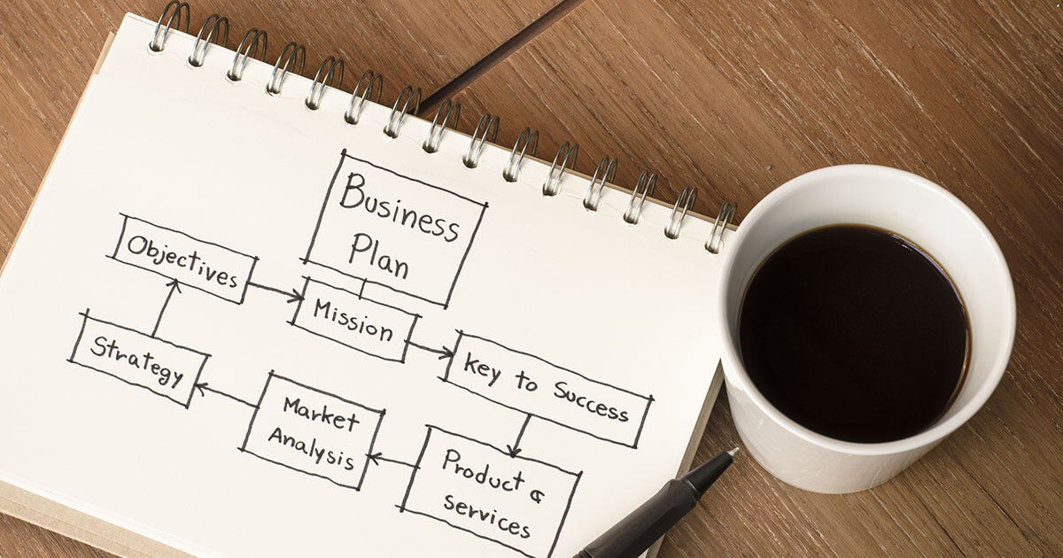
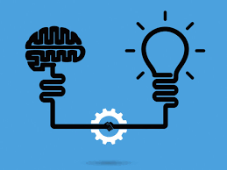
Girişimciliğin Altın Kuralları
Başarının 7 Anahtarı
1. Fikir Üretme
2. Kaynak
3. Yasal Sorunlar
4. Pazarlama
5. İş Planı (İş Nasıl Ölçeklenecek )
6. Ne kadar Ödün vereceksiniz?
7. Araştırmanızı yaptınız mı?

Slide 48
Girişimci Kimdir?
Steve Jobs
Jack Ma
Elon Musk
Nevzat Aydın

Slide 49
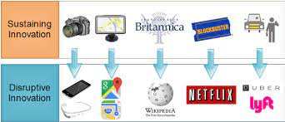
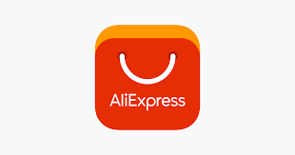
Girişimci Kimdir?
• Yeni bir iş alanı oluşturan kişidir (Gartner, 1988)
• Değiştiren ve yıkıcı etkisi olan bir yeniliği farklı kombinasyonların bir bütünü olarak ortaya koyan kişidir(Schumpeter, 1934)
• Fırsat odaklı bir bütüncül düşünme, sonuç çıkarma ve iş yapma biçimi ortaya koyan kişidir(Spinellli & Muller, Jr.)

Slide 50
Girişimcilik Farklı Aktiviteleri Tanımlar
Yeni iş açma ( Örneğin, www.mavialp.com :) )
Büyüme potansiyeli olan küçük işletme ( www.amazon.com )
Aile Şirketleri (www.sabanci.com )
Hızlı büyüyebilen yeni iş alanları (www.netflix.com )
Franchises (Subway, McDonalds)

Slide 51
Altın Kural 1: Fikir
Pazar ihtiyaçlarını Karşılayın:
Pazardaki ihtiyacı bul ve bu ihtiyacı giderecek çözümü üret.
Bu yaklaşım tüketici ihtiyaçlarına göre şekilleniyor. Dolayısıyla başarılı olma ihtimali daha yüksek. Ancak başkaları tarafından keşfedilmesi de aynı oranda muhtemel.
Burada belli bir pazar parçasını hedef alarak uygun bir ürünle pazara girme stratejisi geliştirilmelidir.

Slide 52
Altın Kural 1: Fikir
Cazip – ürün için bir talep olmalı
Yapılabilir – ürün mevcut kaynaklarla (ulaşılabilecek kaynaklarla) gerçekleştirilebilmeli.
Dayanıklı – çıktı ürün uzun vadede gelir getirebilmeli.
Değer Üreten – Ürün müşteri için bir değer üretmeli.
Güvenli - Kullanımından müşteri zarar görmemeli.
Ve Hedef pazar için uygun bir fiyatta olmalı.

Slide 53
Altın Kural 1: Fikir
Farklılaştırılmış (ya da sıradanlaşmış)
Hızlı - Mevcut üründen daha hızlı
İyi - Mevcut Üründen daha iyi
Ucuz - Mevcut Üründen daha ucuz.

Slide 54
Altın Kural 1: Fikir
Gelir kaynağı : ürün gelirini nasıl elde edecek (Tek satış mı, yoksa tekrarlayan mı?)
Riskler yönetilebilir mi : ürünün riskleri varsa bunlar nelerdir. Bu riskleri yönetmenin maliyeti nedir. Örneğin, satılan ürünün ne kadarı arıza yapacak, bu arızalı ürünlerin garanti kapsamında değiştirme maliyeti ne olacak.
Sürdürülebilirlik - Pazar ne kadar süreyle aktif kalacak? Ürün ne kadar süre gelir üretebilecek?
Ölçeklenebilir yada Tekrar Edilebilir : Ürün büyük ölçeklerde üretilebilir mi? yada büyük ölçeklerde beklenen performansı sağlayabilir mi?
Markete giriş önünde ne gibi engeller var? (Regülasyonlar, kanunlar, rekabetçi olmayan devlet mekanizmalara v.b.)
Büyüme potansiyeli: ürün üretildiği coğrafi bölgenin dışında satılabilir mi?
Ürünü üreten şirketi nasıl satabilirsiniz (Exit Plan)
Yenilikçi mi?

Slide 55
Altın Kural 1: Fikir
Yenilikçi
Radikal ya da artımsal
Yenilikçilik Çerçevesi
İcat
Geliştirme
Kopyalama
Sentezleme

Slide 56
Altın Kural 1: Fikir
Fikri Mülkiyet - Fikir patentli mi? (patent coğrafidir, bir bölgede patentli ürün başka bölgede korunmamış olabilir, ürünün patentlenmiş olması durumunda bu iş fikrinden para kazanmak mümkün olmayabilir)
Copyright - Aynı şekilde kopyalanması mümkün olmayacak ürünler olabilir.
Trademark - Başkalarına ait markaları kullanmak mümkün değildir.
Patent - Fikir patentlenebilir mi, patentlenmesine engel durumlar nelerdir?
Trade Secret(Ticari Sır) - Eğer patentlemek istemiyorsanız, gizli tutabileceğiniz ve ürnünüzü farklılaştıracak özelikleri ürününüze dahil edebilir misiniz. (Örneğin, Coca Cola formülü)

Slide 57
Altın Kural 2: İyi Fikir Kaynakları
Arkadaş, Aile ve Tanıdıklarla Konuş
Oku
İrdele
Hobilerin, aktivitelerin
Eğitim alanın
İş Tecrüben
Kişisel Yaşamın
Profesyonel iş ağın

Slide 58
Altın Kural 2: İyi Fikir Kaynakları
Belli ihtiyaçlar yeterince karşılanmamış.
Belli başlı iş alanları (niche) yeterince geliştirilmemiş
Market (İçten yanmalı motorlar -> Elektrik)
Endüstri ( Yenilenebilir kaynaklar, Otomasyon)
Legal ve Politik Faktörler (Karbon vergisi)
Teknoloji Faktörleri (İnternet)

Slide 59
Altın Kural 2: Kötü Fikir Kaynakları
Bu fikirlerden uzak durun
İstenmeyen Endüstriler (Kömür, Petrol)
Uygun olmayan pazarlar (Politik, Ekonomik dengesizlik)
Her soruna çözüm arayan ürünler(Girişimci bir alana yoğunlaşmalı)
Tek atımlık cephaneler
Güvensiz ya da illegal ürünler

Slide 60
Altın Kural 3: Para
İşin başarısı için şart
Borç
Pay
Karma (Borç + Pay)

Slide 61
Altın Kural 3: Para
İşin başarısı için şart
Borç
Pay
Karma (Borç + Pay)
Borç
Brikimler
Aile & Arkadaş
Kredi Kartları
Banka Kredileri
Devlet teşvikleri/Kredileri
Pay
Aile ve Arkadaş
Melek Yatırımcı
Yatırım Şirketi (Venture Capital)

Slide 62
Altın Kural 4: Kanuni Kısıtlar
Kanuni Kısıtlar
Şirketin yasal yapısı
Ortaklık anlaşması
Etik ilkeler ve Hassas veriler
v.b.
Fikri Mülkiyet
Nedir?
Patent
Copyright
Trademark
Trade Secret
Kime aittir?
Nasıl korunur?

Slide 63
Altın Kural 5: Pazarlama
Çok az parayla ürün nasıl tanıtlır?
Viral pazarlama
Sosyal ağlar
Tavsiye
Reklam

Slide 64
Altın Kural 6: İş Planı
Yol Haritası: İşinizin A, B, Csi
İşinizi Detaylı şekilde anlatan bir doküman
İşinizi etkileyecek olayları içeren kapsamlı bir plan
Yatırım almak için şart

Slide 65
Altın Kural 7: Sen
Ağını Genişler
CV’ni oluştur
Çok farklı alanlarda çalışarak tecrübe edin
Bir usta bul
Profesyonel bir görüntü ver
Etik kurallara saygı göster
Asla köprüleri yakma
Satmayı öğren

Slide 66
Altın Kural 8: Araştırma
Pazarı iyi öğren
Endüstrinin nasıl çalıştığını anla
Rakibini bil, her zaman rakip vardır.
Paranı iyi harca – para akışı, masraflar, ne zaman kafa kafaya geleceksin, gelirlerin, v.s.
Araştırma yapman başkalarının sana saygı duymasını sağlar

Slide 67
Teşekkürler
Sedat Görmüş

